Slide 1
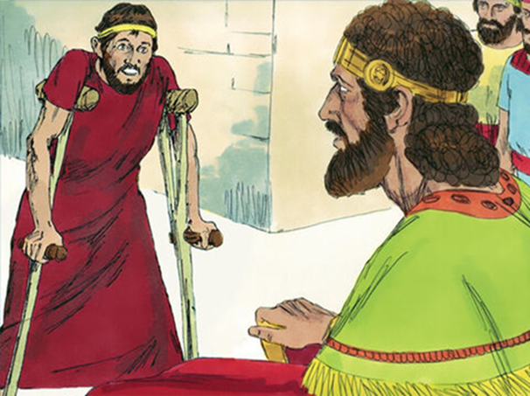

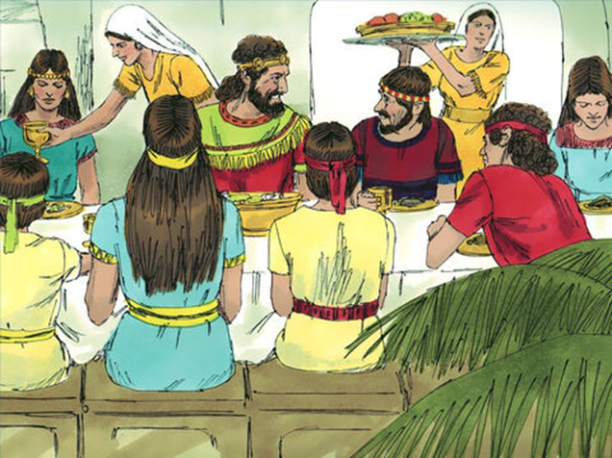
大衛向米非波設施恩
（撒下9:1-13）

Slide 2
撒下8:1 此後大衛攻打非利士人、把他們治服．從他們手下奪取了京城的權柄。8:2 又攻打摩押人、使他們躺臥在地上、用繩量一量、量二繩的殺了、量一繩的存留．摩押人就歸服大衛、給他進貢···8:6 於是大衛在大馬色的亞蘭地設立防營．亞蘭人就歸服他給他進貢。大衛無論往那裡去、耶和華都使他得勝···8:14 又在以東全地設立防營．以東人就都歸服大衛。大衛無論往那裡去、耶和華都使他得勝。8:15 大衛作以色列眾人的王．又向眾民秉公行義。

Slide 3
大衛尋找掃羅家的人要向他施恩
撒9:1 大衛問說、掃羅家還有剩下的人沒有、我要因約拿單的緣故向他施恩。
撒上20:14 你要照耶和華的慈愛恩待我．不但我活著的時候、免我死亡．20:15 就是我死後、耶和華從地上剪除你仇敵的時候、你也永不可向我家絕了恩惠。20:16 於是約拿單與大衛家結盟、說、願耶和華藉大衛的仇敵追討背約的罪···24:21 現在你要指著耶和華向我起誓、不剪除我的後裔、在我父家不滅沒我的名。24:22 於是大衛向掃羅起誓、掃羅就回家去．大衛和跟隨他的人、上山寨去了。
士9:5 他往俄弗拉到他父親的家、將他弟兄耶路巴力的眾子七十人、都殺在一塊磐石上．只剩下耶路巴力的小兒子約坦、因為他躲藏了。

Slide 4
掃羅家的僕人洗巴向大衛提供了信息（撒下9:2-5）
9:2 掃羅家有一個僕人、名叫洗巴、有人叫他來見大衛、王問他說、你是洗巴麼、回答說、僕人是。9:3 王說、掃羅家還有人沒有、我要照 神的慈愛恩待他．洗巴對王說、還有約拿單的一個兒子、是瘸腿的。9:4 王說、他在那裡．洗巴對王說、他在羅底巴亞米利的兒子瑪吉家裡。9:5 於是大衛王打發人去、從羅底巴亞米利的兒子瑪吉家裡召了他來。
撒下21:7 王因為曾與掃羅的兒子約拿單指著耶和華起誓結盟、就愛惜掃羅的孫子、約拿單的兒子米非波設、不交出來．21:8 卻把愛雅的女兒利斯巴給掃羅所生的兩個兒子、亞摩尼、米非波設、和掃羅女兒米甲的姐姐給米何拉人巴西萊兒子亞得列所生的五個兒子、

Slide 5
撒下16:1-4
16:1 大衛剛過山頂、見米非波設的僕人洗巴拉著備好了的兩匹驢、驢上馱著二百麵餅、一百葡萄餅、一百個夏天的果餅、一皮袋酒來、迎接他。16:2 王問洗巴、說、你帶這些來是甚麼意思呢。洗巴說、驢、是給王的家眷騎的、麵餅、和夏天的果餅、是給少年人喫的．酒、是給在曠野疲乏人喝的。16:3 王問說、你主人的兒子在哪裡呢。洗巴回答王說、他仍在耶路撒冷．因他說、以色列人今日必將我父的國歸還我。16:4 王對洗巴說、凡屬米非波設的都歸你了。洗巴說、我叩拜我主我王．願我在你眼前蒙恩。

Slide 6
撒下19:24-30
19:24 掃羅的孫子米非波設也下去迎接王．他自從王去的日子、直到王平平安安的回來、沒有修腳、沒有剃鬍鬚、也沒有洗衣服。19:25 他來到耶路撒冷迎接王的時候、王問他說、米非波設、你為甚麼沒有與我同去呢。19:26 他回答說、我主我王、僕人是瘸腿的．那日我想要備驢騎上、與王同去．無奈我的僕人欺哄了我．19:27 又在我主我王面前讒毀我．然而我主我王如同 神的使者一般．你看怎樣好、就怎樣行罷。19:28 因為我祖全家的人、在我主我王面前、都算為死人．王卻使僕人在王的席上、同人喫飯。、我現在向王還能辨理訴冤麼。19:29 王對他說、你何必再提你的事呢．我說、你與洗巴均分地土。19:30 米非波設對王說、我主我王既平平安安的回宮、就任憑洗巴都取了、也可以。

Slide 7
撒下9:4 王說、他在那裡．洗巴對王說、他在羅底巴亞米利的兒子瑪吉家裡。
撒下17:27-29
17:27 大衛到了瑪哈念、亞捫族的拉巴人拿轄的兒子朔比、羅底巴人亞米利的兒子瑪吉、基列的羅基琳人巴西萊、17:28 帶著被、褥、盆、碗、瓦器、小麥、大麥、麥麵、炒穀、豆子、紅豆、炒豆、17:29 蜂蜜、奶油、綿羊、奶餅、供給大衛和跟隨他的人喫．他們說、民在曠野、必飢渴困乏了。

Slide 8
大衛因約拿單的緣故施恩與米非波設（撒下9:6-8）
9:6 掃羅的孫子約拿單的兒子米非波設來見大衛、伏地叩拜．大衛說、米非波設．米非波設說、僕人在此。9:7 大衛說、你不要懼怕、我必因你父親約拿單的緣故施恩與你、將你祖父掃羅的一切田地都歸還你、你也可以常與我同席喫飯。9:8 米非波設又叩拜說、僕人算甚麼、不過如死狗一般、竟蒙王這樣眷顧。
撒上24:14 以色列王出來要尋找誰呢．追趕誰呢．不過追趕一條死狗、一個虼蚤就是了。

Slide 9
大衛對待米非波設如王的兒子一樣（撒下9:9-13）
9:9 王召了掃羅的僕人洗巴來、對他說、我已將屬掃羅和他的一切家產、都賜給你主人的兒子了。9:10 你和你的眾子、僕人、要為你主人的兒子米非波設耕種田地、把所產的拿來供他食用．他卻要常與我同席喫飯。洗巴有十五個兒子、二十個僕人。9:11 洗巴對王說、凡我主我王吩咐僕人的、僕人都必遵行。王又說、米非波設必與我同席喫飯、如王的兒子一樣。9:12 米非波設有一個小兒子名叫米迦。凡住在洗巴家裡的人、都作了米非波設的僕人。9:13 於是米非波設住在耶路撒冷、常與王同席喫飯．他兩腿都是瘸的。

Slide 10
結語
撒7:11 並不像我命士師治理我民以色列的時候一樣．我必使你安靖、不被一切仇敵擾亂．並且我耶和華應許你、必為你建立家室。
撒下8:15 大衛作以色列眾人的王．又向眾民秉公行義。
撒下9:3 王說、掃羅家還有人沒有、我要照 神的慈愛恩待他．洗巴對王說、還有約拿單的一個兒子、是瘸腿的···9:13 於是米非波設住在耶路撒冷、常與王同席喫飯．他兩腿都是瘸的。

